Slide 1

Linear Regression bằng TensorFlow
Giáo trình đào tạo thực hành Machine Learning 100% hand on lab, dễ hiểu, dễ hành cuong@techmaster.vn

Slide 2
Đặt vấn đề
Bài trước chúng ta sử dung phương pháp Gradient Descent để tạo ra một vòng lặp điều chỉnh lại Weight , Bias của hàm dự đoán
Liệu có thể dùng mạng Neural Network để tạo ra hàm dự đoán đối dạng hàm tuyến tính (linear), hàm đa thức (polynomial), hàm tuần hoàn (peoridical) được không?
Tất nhiên là được !
Dự đoán hàm tuyến tính và đa thức khả thi
Dự đoán hàm tuần hoàn sẽ khó hơn

Slide 3
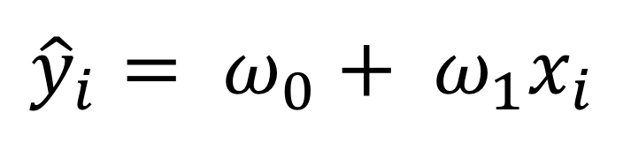

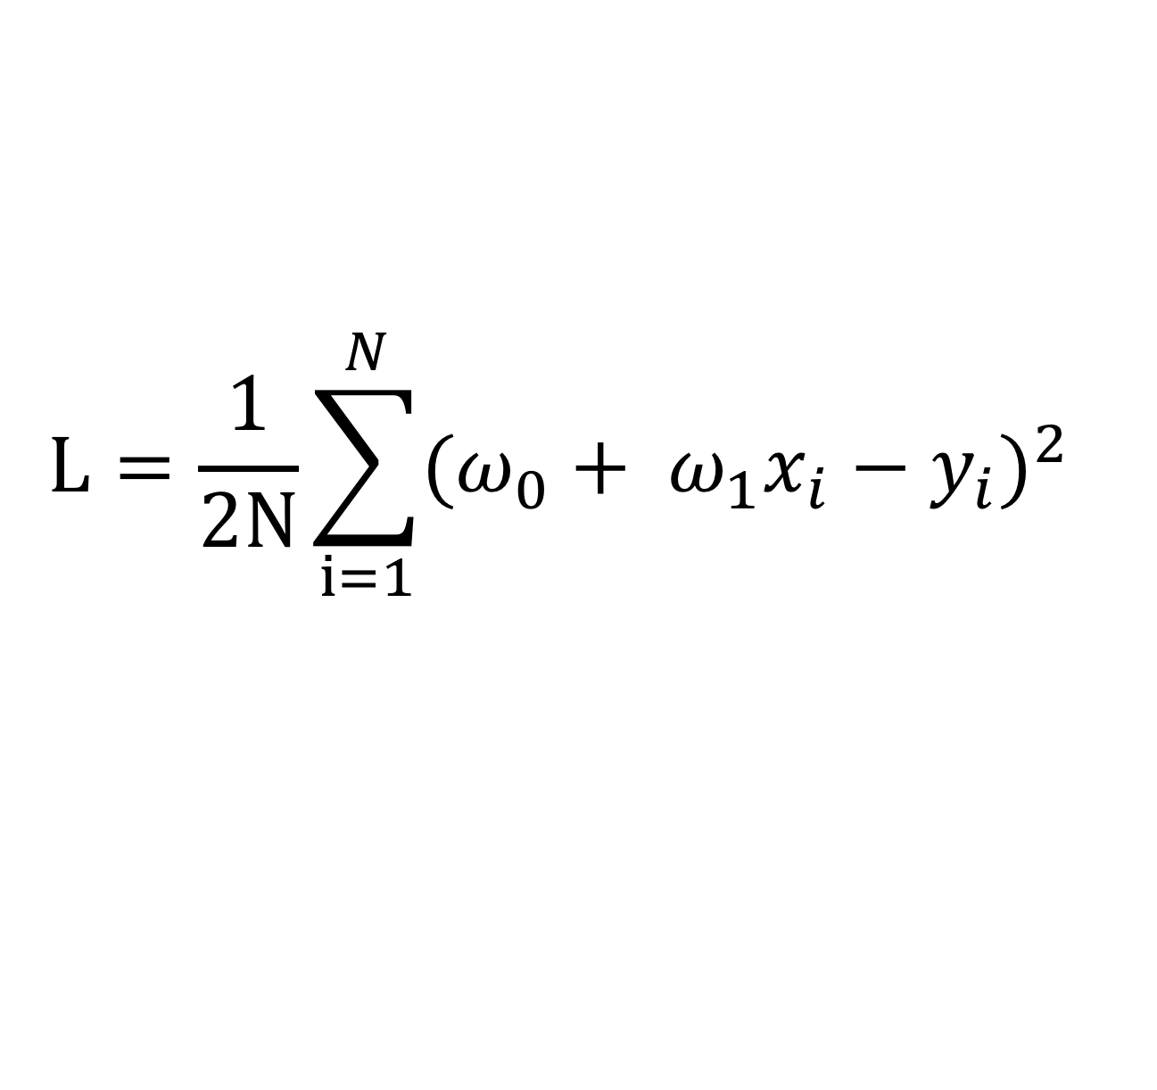
$${\hat{y}}_{i}= ω_{0}+ ω_{1}x_{i}$$
$$L=\frac{1}{2N}\sum_{i=1}^{N}{{(ω_{0}+ ω_{1}x_{i}−y_{i})}^{2}}$$
L là hàm tính trung bình tổng bình phương sai lệch Mean Square Error. Chia tiếp cho 2 để khi đạo hàm thì triệt tiêu hệ số x2
Người ta thường gọi là hàm Loss function
Nhiệm vụ làm sao tìm ${(ω}_{0}$,$ω_{1})$ để L nhỏ nhất

Slide 4
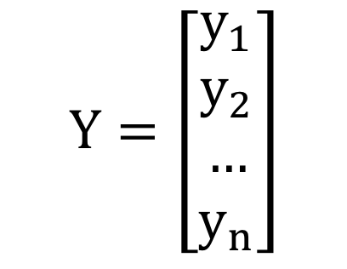
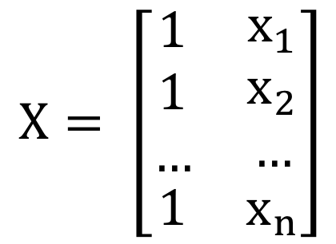
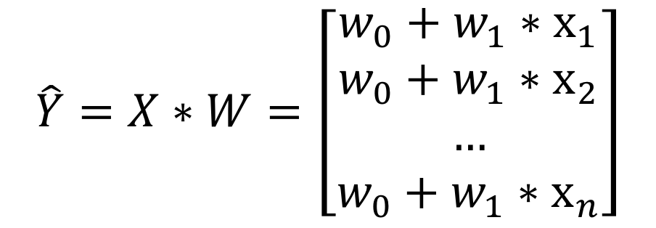
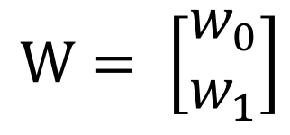
Linear Regression
$$X= \left[\begin{matrix}\begin{aligned}1 \\ 1 \\ …\end{aligned} & \begin{aligned}x_{1} \\ x_{2} \\ …\end{aligned} \\ 1 & x_{n}\end{matrix}\right]$$
$$Y=\left[\begin{aligned}y_{1} \\ y_{2} \\ … \\ y_{n}\end{aligned}\right]$$
Giá trị đo đạc đươc
$$\hat{Y}=X∗W=\left[\begin{aligned}w_{0}+w_{1}∗x_{1} \\ w_{0}+w_{1}∗x_{2} \\ … \\ w_{0}+w_{1}∗x_{n}\end{aligned}\right]$$
$$W= \left[\begin{aligned}w_{0} \\ w_{1}\end{aligned}\right]$$

Slide 5
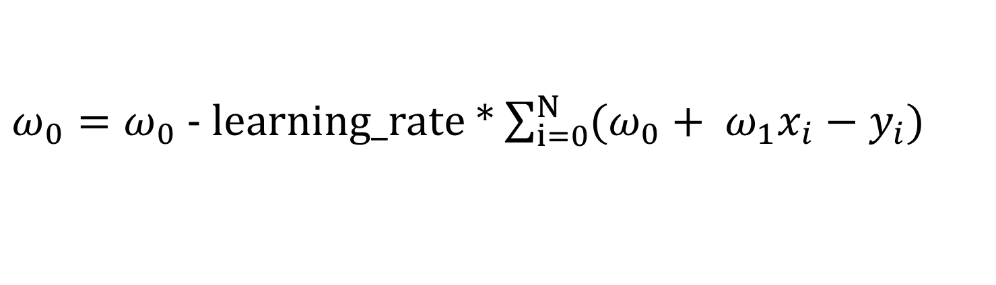
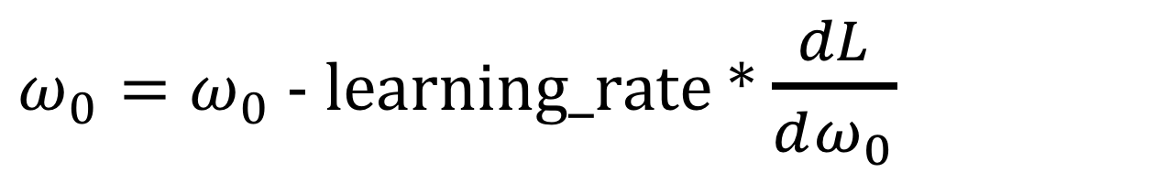
Ôn lại bài cũ
$ω_{0}=ω_{0}$ - learning_rate * $\frac{dL}{dω_{0}}$
Step k+1
Step k
$ω_{0}=ω_{0}$ - learning_rate * $\sum_{i=0}^{N}{(ω_{0}+ ω_{1}x_{i}−y_{i}}$)

Slide 6
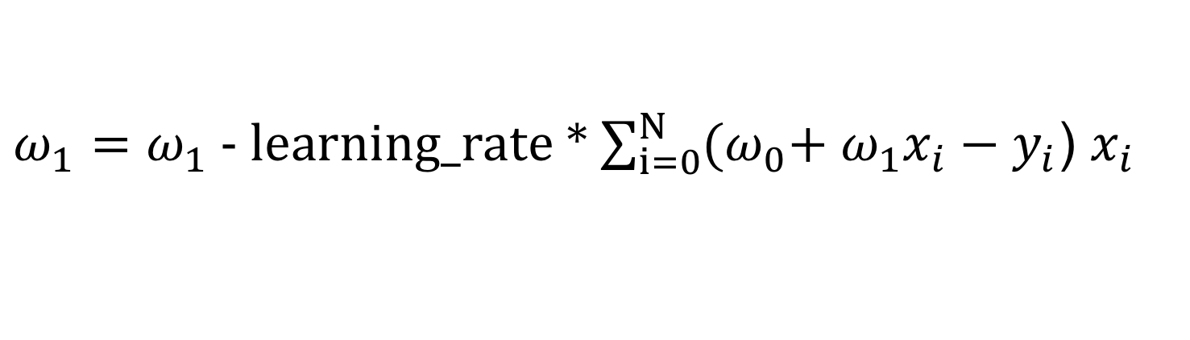
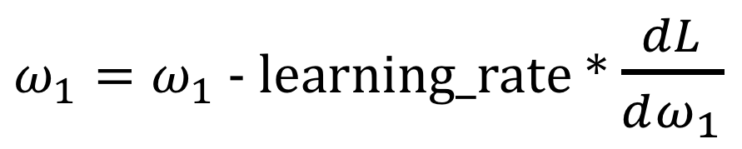
Ôn lại bài cũ
$ω_{1}=ω_{1}$ - learning_rate * $\frac{dL}{dω_{1}}$
$ω_{1}=ω_{1}$ - learning_rate * $\sum_{i=0}^{N}{{(ω}_{0}+ ω_{1}x_{i}−y_{i}\text{)} x_{i}}$
Step k+1
Step k

Slide 7
Sử dung Keras

Slide 8
Keras
Thư viện DeepLearning viết bằng Python sử dung backend TensorFlow, CNTK và Theano.
Ưu điểm
Dễ học
Dựng mô hình mạng neural network, nhanh, cú pháp đơn giản
Chạy tốt với CPU và GPU
Hỗ trợ cả convolution network và recurrent network

Slide 9
Cài đặt Keras và TensorFlow
TensorFlow hiện có 2 phiên bản: 1.x và 2.0 beta
Phần bài giảng này sử dung TensorFlow 2.0 beta
Cài đặt
Kích hoạt Virtual Environment
pip install keras
pip install tensorflow==2.0.0-beta1

Slide 10
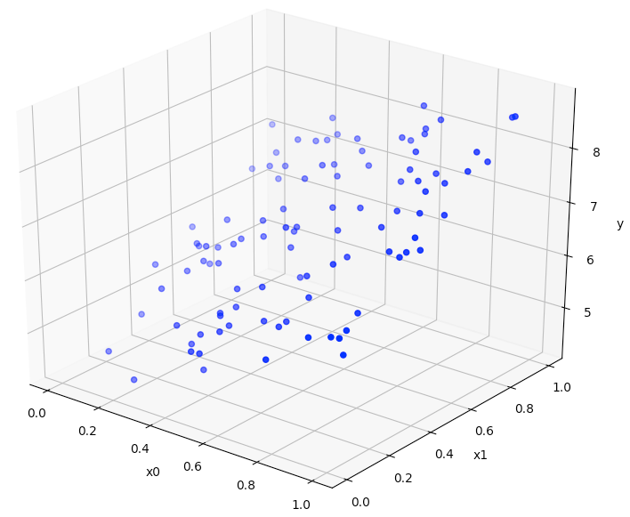
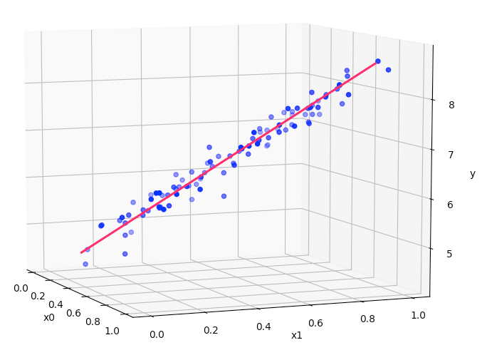
Dữ liệu đầu X vào có số chiều là 2, đầu ra y = 2*X[0] + 3*X[1] + 4 + e
với e là nhiễu tuân theo một phân phối chuẩn có kỳ vọng bằng 0, phương sai bằng 0.2.

Slide 11
Classification vs Regression
Input Features (House’s features)
Regression Neural Network
2,450,000 triệu VND
Spam Mail
Input Features (Email’s features)
Classfication Neural Network
Not Spam Mail

Slide 12
import numpy as np import matplotlib.pyplot as plt from mpl_toolkits.mplot3d import Axes3D X = np.random.rand(100, 2) # 1. create pseudo data y = 2*x0 + 3*x1 + 4 def generate_output(input): return 2 * input[:, 0] + 3 * input[:, 1] + 4 + .2 * np.random.randn(np.shape(input)[0]) # noise added y = generate_output(X) def plot_train_data(X, y): fig = plt.figure(figsize=(10, 8)) ax = fig.add_subplot(111, projection='3d') ax.scatter3D(X[:, 0], X[:, 1], y, c=['b'], marker='o') ax.set_xlabel('x0') ax.set_ylabel('x1') ax.set_zlabel('y') plt.show() plot_train_data(X, y)
Nên vẽ thử dữ liệu đầu vào
để dễ hình dung bài toán và
chọn phương án hợp lý
keras_linear0.py

Slide 13
import numpy as np from keras.models import Sequential from keras.layers.core import Dense, Activation from keras import optimizers # 1. create pseudo data y = 2*x0 + 3*x1 + 4 X = np.random.rand(100, 2) y = 2 * X[:, 0] + 3 * X[:, 1] + 4 + .2 * np.random.randn(100) # noise added # 2. Build model model = Sequential([Dense(5, input_shape=(2,), activation='linear')]) # 3. gradient descent optimizer and loss function sgd = optimizers.SGD(lr=0.1) model.compile(loss='mse', optimizer=sgd) # 4. Train the model model.fit(X, y, epochs=100, batch_size=2)
1.4.x
keras_linear.py

Slide 14

model = keras.Sequential([ layers.Dense(5, activation='linear’, input_shape=(2,)), layers.Dense(1) ])
x0
x1
Input layer
Hidden layers
Output layer

Slide 15
Một số thuật ngữ
Neural Network: mô hình học máy mô phỏng mạng nơ ron thần kinh
Layer: các lớp nơ ron nối tiếp nhau từ đầu vào (input)
Sequential: cách các nơ ron nối tiếp với nhau tuần tự (không quay vòng, không vượt cấp)
Dense: các node ở lớp phía trước nối đầy đủ đến node ở lớp hiện tại
Activation Function: hàm kích hoạt
Epoch: Một đợt huấn luyện tất cả các mẫu. Nếu chia tất cả dữ liệu thành batch, 1 epoch = N/batch_size, N số lượng mẫu dữ liệu cần huấn luyện
Notes:
https://towardsdatascience.com/epoch-vs-iterations-vs-batch-size-4dfb9c7ce9c9

Slide 16
Tham khảo giải thích thuật ngữ
https://developers.google.com/machine-learning/glossary/
https://towardsdatascience.com/epoch-vs-iterations-vs-batch-size-4dfb9c7ce9c9

Slide 18
import numpy as np import tensorflow as tf from tensorflow import keras from tensorflow.keras import layers # 1. create pseudo data y = 2*x0 + 3*x1 + 4 X = np.random.rand(100, 2) y = 2 * X[:, 0] + 3 * X[:, 1] + 4 + .2 * np.random.randn(100) # noise added # 2. Build model model = keras.Sequential([ layers.Dense(5, activation='linear', input_shape=(2,)), layers.Dense(1) ]) # 3. gradient descent optimizer and loss function sgd = tf.keras.optimizers.SGD(lr=0.1) model.compile(loss='mse', optimizer=sgd) # 4. Train the model model.fit(X, y, epochs=100, batch_size=2)
2.0.x
keras_linear1.py

Slide 19
Các bước xử lý một bài neural network
Import các thư viện numpy, pandas, matplotlib, tensorflow, keras
Nạp dữ liệu
Tiền xử lý dữ liệu đầu vào: continuous values vs categorical values → Xử lý dữ liệu để phù hợp với neural network
Dựng mô hình
Huấn luyện mô hình – cài đặt hyper parameter
Đánh giá kết quả huấn luyện
Điều chỉnh hyper parameter

Slide 20
Import các thư viện cần thiết
import numpy as np import tensorflow as tf import matplotlib.pyplot as plt from mpl_toolkits.mplot3d import Axes3D import pandas as pd from tensorflow import keras from tensorflow.keras import layers print(tf.__version__)

Slide 21
Chuẩn bị dữ liệu
X = np.random.rand(200, 2) # Tạo 200 hàng, 2 cột số ngẫu n 0..1.0 # 1. create pseudo data y = 2*x0 + 3*x1 + 4
def generate_output(input): return 2 * input[:, 0] + 3 * input[:, 1] + 4 + .2 * np.random.randn(np.shape(input)[0]) # noise added y = generate_output(X)
[[0.44261687 0.219332 ]
[0.60647501 0.26113688]
[0.46279292 0.33794421]
[0.3881361 0.86357769]
[0.65401045 0.64630462]
[0.32581555 0.81562094]
[0.22392394 0.15602419]
Dữ liệu này đã quá chuẩn, continuous value luôn trong khoảng 0..1 nên không phải xử lý gì thêm

Slide 22
Dựng mô hình
Số input đầu vào
def build_model(num_features): model = keras.Sequential([ layers.Dense(5, activation='linear', input_shape=(num_features,)), layers.Dense(1) ]) optimizer = tf.keras.optimizers.RMSprop(0.001) model.compile(loss='mse', optimizer=optimizer, metrics=['mae', 'mse']) return model

Slide 23
Quiz
Tại sao trong bài toán này, chúng ta lại dung Activation Function là Linear?
Optimizer có tác dung gì?

Slide 24
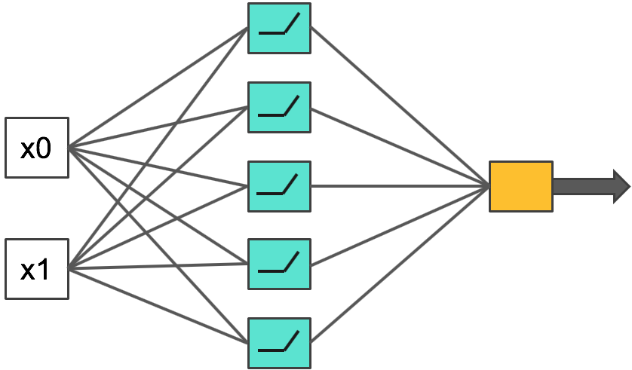
model = build_model(np.shape(X)[1]) print(model.summary())
Model: "sequential"
_________________________________________________________________
Layer (type) Output Shape Param #
=================================================================
dense (Dense) (None, 5) 15
_________________________________________________________________
dense_1 (Dense) (None, 1) 6
=================================================================
Total params: 21
Trainable params: 21
Non-trainable params: 0

Slide 25
Huấn luyện mô hình
history = model.fit(X, y, epochs=1000, batch_size=32, validation_split=0.2, verbose=2)
epochs: số đợt huấn luyện
batch_size: số mẫu đưa vào huấn luyện trong 1 iteration. Nó ảnh hưởng đến số epochs cần thiết để có kết quả tốt
validation_split: lấy ra bao nhiều dữ liệu ban đầu để kiểm tra chat lượng huấn luyện
verbose = 2: tuần tự in kết quả từng đợt epochs

Slide 26
Callback trong lúc huấn luyện
Huấn luyện mạng neural network tốn kém thời gian, CPU tính toán do đó cần có hàm call back để lập trình viên có thể can thiệp
In ra kết quả từng epoch theo cách rieeng của mình
Dừng huấn luyện khi thấy lỗi không thể giảm hơn được hoặc kết quả đã đủ tốt.
early_stop = keras.callbacks.EarlyStopping(monitor='val_loss', patience=10) # 4. Train the model history = model.fit(X, y, epochs=1000, batch_size=2, validation_split=0.2, verbose=2, callbacks=[early_stop])

Slide 27
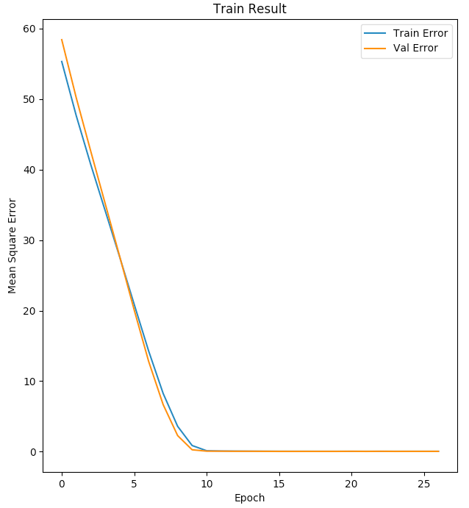
In kết quả MSE của train và validation dataset trong mỗi epoch
def plot_history(history): hist = pd.DataFrame(history.history) hist['epoch'] = history.epoch ax2 = fig.add_subplot(122) ax2.set_title('Train Result') ax2.set_xlabel('Epoch') ax2.set_ylabel('Mean Square Error') ax2.plot(hist['epoch'], hist['mse'], label='Train Error') ax2.plot(hist['epoch'], hist['val_mse'], label='Val Error') ax2.legend() axes1 = plot_train_data(X, y) plot_history(history)

Slide 28
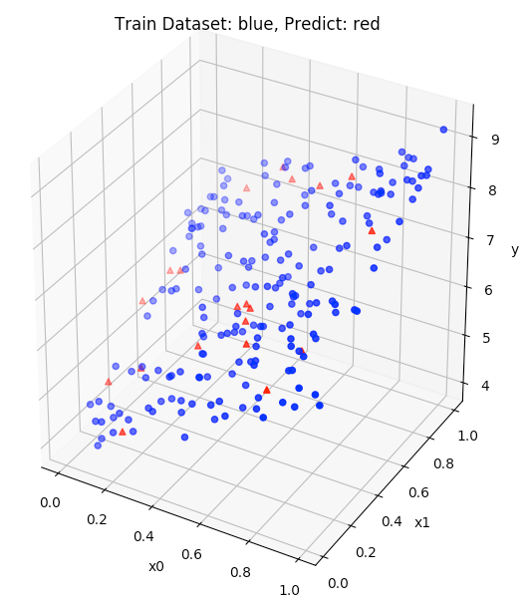
Thử dự đoán với model sau huấn luyện
def test_model(): test_input = np.random.rand(20, 2) test_predict = model.predict(test_input) axes1.scatter3D(test_input[:, 0], test_input[:, 1], test_predict, c=['r'], marker='^') test_model()
Các tam giác đỏ dữ liệu do model dự đoán Các chấm tròn xanh là dữ lieu huấn luyện ban đầu

Slide 29
Bài tập thực hành

Slide 30
Dự đoán giá chung cư từ 2 tiêu chí diện tích và khoảng cách đến trung tâm
Cảm quan cho thấy giá nhà tỷ lệ thuân với diện tích và tỷ lệ nghịch với khoảng cách đến trung tâm Hồ Gươm
Diện tích có dải giá trị từ 30 đến 180m2, có thể phân bố kiểu normal distribution
Khoảng cách sẽ từ 0.2 km đến 18km. Nghich đảo ko
Giá nhà giao động từ 500 triệu đến 14 tỷ đồng: 500 – 14,000 (đơn vị triệu đồng)
Cần phải chuẩn hoá lại dữ liệu:
MinMaxScaler chuyển về dải [0..1]
Standardize: kỳ vọng == 0.0, phương sai = 1.0

Slide 31
“Multi-layer Perceptron is sensitive to feature scaling, so it is highly recommended to scale your data. For example, scale each attribute on the input vector X to [0, 1] or [-1, +1], or standardize it to have mean 0 and variance 1. Note that you must apply the same scaling to the test set for meaningful results. You can use StandardScaler for standardization”
Notes:
https://scikit-learn.org/stable/modules/neural_networks_supervised.html

Slide 32
Thực hành theo hướng dẫn của Tensor Flow
https://www.tensorflow.org/tutorials/keras/basic_regression

Slide 33
Polynomial Function Regression

Slide 34
Bài toán polynomial regression
Tìm ra mô hình dự đoán hàm số có bậc từ 2 trở lên
Tham khảo
https://towardsdatascience.com/machine-learning-polynomial-regression-with-python-5328e4e8a386
https://scikit-learn.org/stable/auto_examples/linear_model/plot_polynomial_interpolation.html

Slide 35
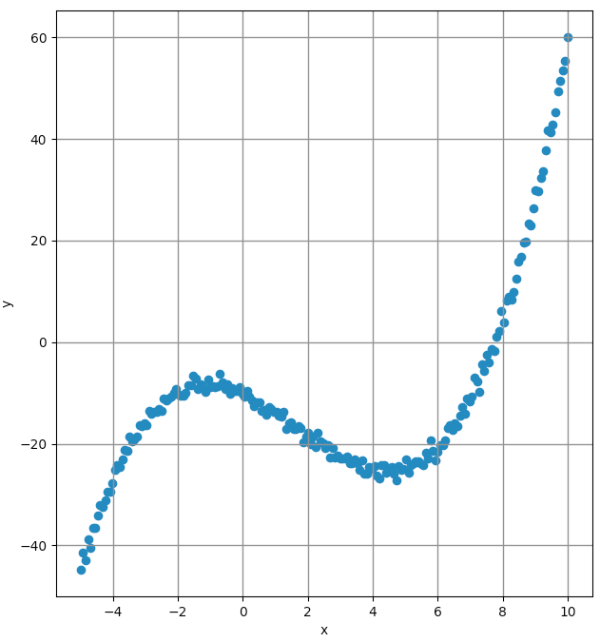
import numpy as np import matplotlib.pyplot as plt X = np.linspace(-5, 10, 200) y = 0.2 * np.power(X, 3) - np.square(X) - 3 * X - 10 + np.random.randn(np.shape(X)[0]) def plot_train_data(X, y): fig = plt.figure(figsize=(16, 8)) ax = fig.add_subplot(121) ax.scatter(X, y) ax.set_xlabel('x') ax.set_ylabel('y') ax.grid(color='gray', linestyle='-', linewidth=1) plt.show() plot_train_data(X, y)

Slide 36
import numpy as np import matplotlib.pyplot as plt from sklearn.linear_model import Ridge from sklearn.preprocessing import PolynomialFeatures from sklearn.pipeline import make_pipeline X = np.linspace(-5, 10, 50) y = 0.2 * np.power(X, 3) - np.square(X) - 3 * X - 10 + 2 * np.random.randn(np.shape(X)[0]) def plot_train_data(X, y): plt.scatter(X, y, label="training points") plt.xlabel('x') plt.ylabel('y') plt.grid(color='gray', linestyle='-', linewidth=1) plot_train_data(X, y)
Thư viện cần thêm

Slide 37
# Fitting Polynomial Regression to the Dataset colors = ['teal', 'red', 'gold'] X_test = np.linspace(-7, 12, 50) for count, degree in enumerate([2, 3]): model = make_pipeline(PolynomialFeatures(degree), Ridge()) model.fit(X[:, np.newaxis], y) y_plot = model.predict(X_test[:, np.newaxis]) plt.plot(X_test, y_plot, color=colors[count], linewidth=1, label="degree %d" % degree) plt.legend(loc='lower left') plt.show()

Slide 38
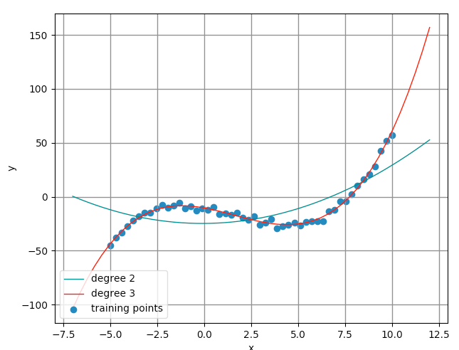
Dự đoán với hàm bậc 2 và 3
Hàm bậc 3 dự đoán rất xát

Slide 39
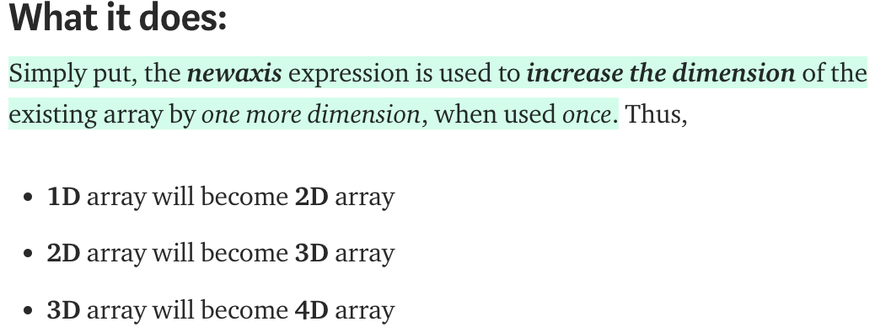
np.newaxis chuyển từ mảng 1 chiều mảng 2 chiều-1 cột
X = np.linspace(-5, 10, 4) print(X) print(X[:, np.newaxis])
[-5. 0. 5. 10.]
[[-5.]
[ 0.]
[ 5.]
[10.]]

Slide 40
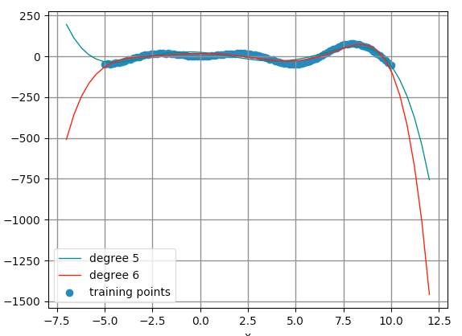
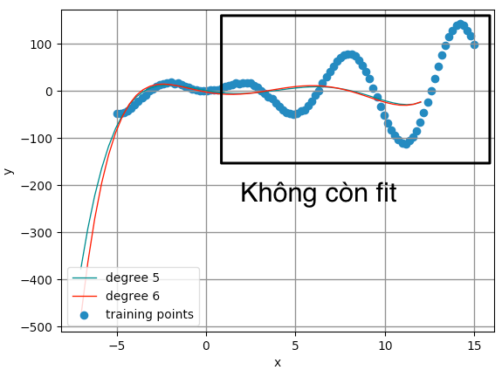
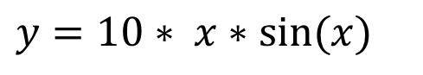
Hàm không phải polynomial, khả năng fit thấp
$$y=10∗ x∗sin⁡(x)$$

Slide 41
Tham khảo
https://towardsdatascience.com/introduction-to-linear-regression-and-polynomial-regression-f8adc96f31cb
https://medium.com/data-py-blog/polynomial-linear-regression-1f8117f6de2e

Slide 42
Câu hỏi

Slide 43
Peoridic Function Regresson

Slide 44
Bài tham khảo
https://towardsdatascience.com/can-machine-learn-the-concept-of-sine-4047dced3f11

Slide 45
Bài tập thực hành

Slide 46
Dự đoán mức độ tiêu hao nhiên liệu
https://www.tensorflow.org/tutorials/keras/basic_regression có tutorial hướng dẫn rất hay dự đoán mức tiêu hao nhiên liệu

